Slide 1

系统编程-文件

Slide 2
目录 Contents
1
系统调用及API
2
Linux文件概述
3
系统IO操作
4
标准IO操作

Slide 3
PART01
系统调用及API

Slide 4
什么是系统调用
system call
所谓系统调用是指操作系统提供给用户的一组“特殊”接口，用户程序可以通过这组“特殊”接口来获得操作系统内核提供的的服务
为什么用户程序不能直接访问系统内核提供的服务呢？？

Slide 5
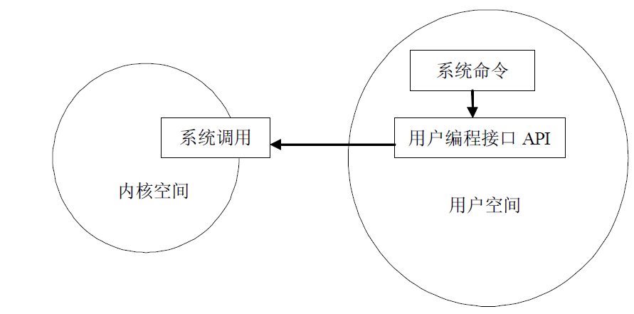
什么是系统调用
system call

Slide 6
什么是系统调用
system call
由于在Linux中，为了更好地保护内核空间，将程序的运行空间分为内核空间和用户空间（也就是常称的内核态和用户态），它们分别运行在不同的级别上，在逻辑上是相互隔离的。
因此，用户进程在通常情况下不允许访问内核数据，也无法使用内核函数，它们只能在用户空间操作用户数据，调用用户空间的函数。

Slide 7
什么是API
Application Program Interface
系统调用并不是直接与程序员进行交互的，它仅仅是一个通过软中断机制向内核提交请求，以获取内核服务的接口。在实际使用中程序员调用的通常是用户编程接口—API。
系统命令相对API更高了一层，它实际上一个可执行程序，它的内部引用了用户编程接口（API）来实现相应的功能

Slide 8
什么是API
Application Program Interface
应用程序
（系统命令、其他程序）
用户空间
应用编程接口（API）
系统调用
内核空间

Slide 9
PART02
Linux文件概述

Slide 10
Linux文件概述
file
Linux一点哲学：一切皆为文件
在Linux中对目录和设备的操作都等同于对文件的操作，都是使用文件描述符来进行的。
Linux文件可分为：普通文件，目录文件，链接文件，设备文件；

Slide 11
Linux文件概述
file
1、当打开一个现存文件或创建一个新文件时，内核就向进程返回一个文件描述符；当需要读写文件时，也需要把文件描述符作为参数传递给相应的函数。
2、文件描述符是一个非负的整数，它是一个索引值，并指向在内核中每个进程打开文件的记录表。
3、一个进程启动时，都会打开3个文件：标准输入、标准输出和标准出错处理 。

Slide 12
Linux文件概述
file
进程默认的文件描述符
类型 | 文件描述符 | 宏定义
标准输入 | 0 | stdin
标准输出 | 1 | stdout
标准错误处理 | 2 | stderr

Slide 13
PART03
系统IO操作

Slide 14
系统IO操作
system call
Linux操作系统给用户提供一些操作文件（文件夹）的操作，需要掌握的有：
open //打开文件
read //读取文件
write //写入文件
close //关闭文件
fseek //修改偏移量
注：这几个函数只能在Linux系统运行，不能在Windows里面运行。

Slide 15
创建空文件
create
函数原型：
int creat(const char *filename, mode_t mode )
参数：
filename :创建的文件名（包含路径，缺省为当前路径）
mode：创建模式
常创建模式：
S_IRUSR 可读
S_IWUSR 可写
S_IXUSR 可执行
S_IXRWU 可读、可写、可执行
除用以上宏来选择创建模式，也可以用数字来表示

Slide 16
打开（创建）文件
open
函数原型：
int open(const char *pathname, int flags); //只打开文件
int open(const char *pathname, int flags, mode_t mode); //创建并打开
参数：
pathname：是要打开或创建的文件的名字
flags：参数可用来说明此函数的多个选择项（比如只读打开、只写打开）
mode：对于open函数而言，仅当创建新文件时才使用第三个参数
返回值：
成功返回新分配的文件描述符，
出错返回-1并设置errno

Slide 17
读取文件
read
函数原型：
int read(int fd, const void *buf, size_t length)
参数：
fd：需要读取的文件的文件描述符
buf：读取的数据存放在buf指向的内存区域
length：读取的长度
返回值：
成功返回读取的字节数；
出错返回-1并设置errno。

Slide 18
写入文件
write
函数原型：
int write(int fd, const void *buf, size_t length)
参数：
fd：需要写入的文件的文件描述符
buf：需要写入的数据
length：写入数据的长度
返回值：
成功返回写入的字节数；
出错返回-1并设置errno。

Slide 19
设置偏移量
lseek
文件偏移量怎么解释？
函数原型：
int lseek(int fd, offset_t offset, int whence)
参数：
fd：要设置偏移量的文件的文件描述符
offset：偏移量大小（正数向后、负数向前）
whence：开始位置
SEEK_SET：从文件开始位置移动；
SEEK_CUR：从当前位置开始移动；
SEEK_END：从文件末尾开始移动。

Slide 20
设置偏移量
lseek
如何利用lseek来计算文件的长度？

Slide 21
关闭文件
close
函数原型：
int close(int fd);
参数：
fd：要关闭的文件的文件描述符

Slide 22
文件拷贝
copy
实现文件的拷贝操作。
打开文件A
打开文件B
循环
读取文件A
写入文件B
关闭文件A
关闭文件B

Slide 23
PART04
标准IO操作

Slide 24
标准库函数
stdio
C库函数的文件操作是独立于具体的操作系统平台的，不管是在DOS、Windows、Linux还是在VxWorks中都是这些函数。

Slide 25
标准库函数
stdio
不带缓存的I/O对是文件描述符操作，带缓存的I/O是针对流的。
标准I/O库就是带缓存的I/O，它由ANSI C标准说明。当然，标准I/O最终都会调用上面的I/O例程。
标准I/O库代替用户处理很多细节，比如缓存分配、以优化长度执行I/O等。

Slide 26
标准库函数
stdio
标准I/O提供缓存的目的就是减少调用read和write的次数，它对每个I/O流自动进行缓存管理（标准I/O函数通常调用malloc来分配缓存）。
它提供了三种类型的缓存： 1) 全缓存。当填满标准I/O缓存后才执行I/O操作。磁盘上的文件通常是全缓存的。 2) 行缓存。当输入输出遇到新行符或缓存满时，才由标准I/O库执行实际I/O操作。stdin、stdout通常是行缓存的。 3) 无缓存。相当于read、write了。stderr通常是无缓存的，因为它必须尽快输出。

Slide 27
标准库打开文件
fopen
函数原型：
FILE *fopen(const char *path, const char *mode);
参数：
path：打开的文件路径；
mode：打开方式。

Slide 28
标准库打开文件
fopen
r、rb：只读方式打开，文件必须已存在
w、wb：只写方式打开，如果文件不存在则创建，如果文件已存则清空重写
a、ab：只能在文件末尾追加数据，如果文件不存在则创建
r+、rb+、r+b：读写方式打开，文件必须已存在
w+、w+b、wb+：读写方式打开，如果文件不存在则创建，如果文件已存在清空重写
a+、a+b、ab+：读和追加方式打开，如果文件不存在则创建
b用于区分二进制文件和文本文件，这一点在DOS、Windows系统中是有区分的，但Linux不区分二进制文件和文本文件

Slide 29
标准库读取文件
fread
函数原型：
size_t fread(void *ptr, size_t size, size_t nmemb, FILE *stream);
参数：
ptr：读取的数据存放在ptr指向的内存；
size：块的大小；
nmemb：读取的块数；
stream：打开的文件流。
返回值：
成功返回读取的字节数（size * nmemb）
失败返回0。

Slide 30
标准库写入文件
fwrite
函数原型：
size_t fwrite(const void *ptr, size_t size, size_t nmemb,FILE *stream);
参数：
ptr：指向要写入的数据；
size：块的大小；
nmemb：写入的块数；
stream：打开的文件流。
返回值：
成功返回写入的字节数（size * nmemb）
失败返回0。

Slide 31
标准库获取偏移量
ftell
函数原型：
long ftell(FILE *stream);
参数：
stream：打开的文件流。
返回值：
成功返回打开文件的偏移量。

Slide 32
标准库修改偏移量
fseek
函数原型：
int fseek(FILE *stream, long offset, int whence);
参数：
stream：打开的文件流。
offset：设置偏移量；
whence：相对位置。
返回值：
成功返回0，
失败返回-1。

Slide 33
标准库函数
标准库提供的文件操作函数有很多：
字符读写函数： fgetc和fputc
字符串读写函数：fgets和fputs
格式化读写： fscanf和fprintf
宏函数： putc和getc
文件夹的相关操作：
opendir
readdir
closedir

Slide 34
PART05
编程训练

Slide 35
编程训练
给定目录，读取目录里面所有mp3结尾的文件，并存放在链表中。

Slide 36
over

